Slide 1
CHÀO MỪNG CÁC EM ĐẾN VỚI
BÀI HỌC NGÀY HÔM NAY!

Slide 2
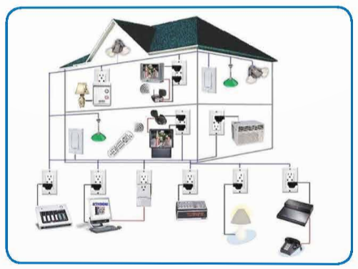
KHỞI ĐỘNG
Quan sát Hình 3.1 và cho biết: Mạng điện trong nhà gồm có những thiết bị nào?
Hình 3. Mạng điện trong nhà

Slide 3
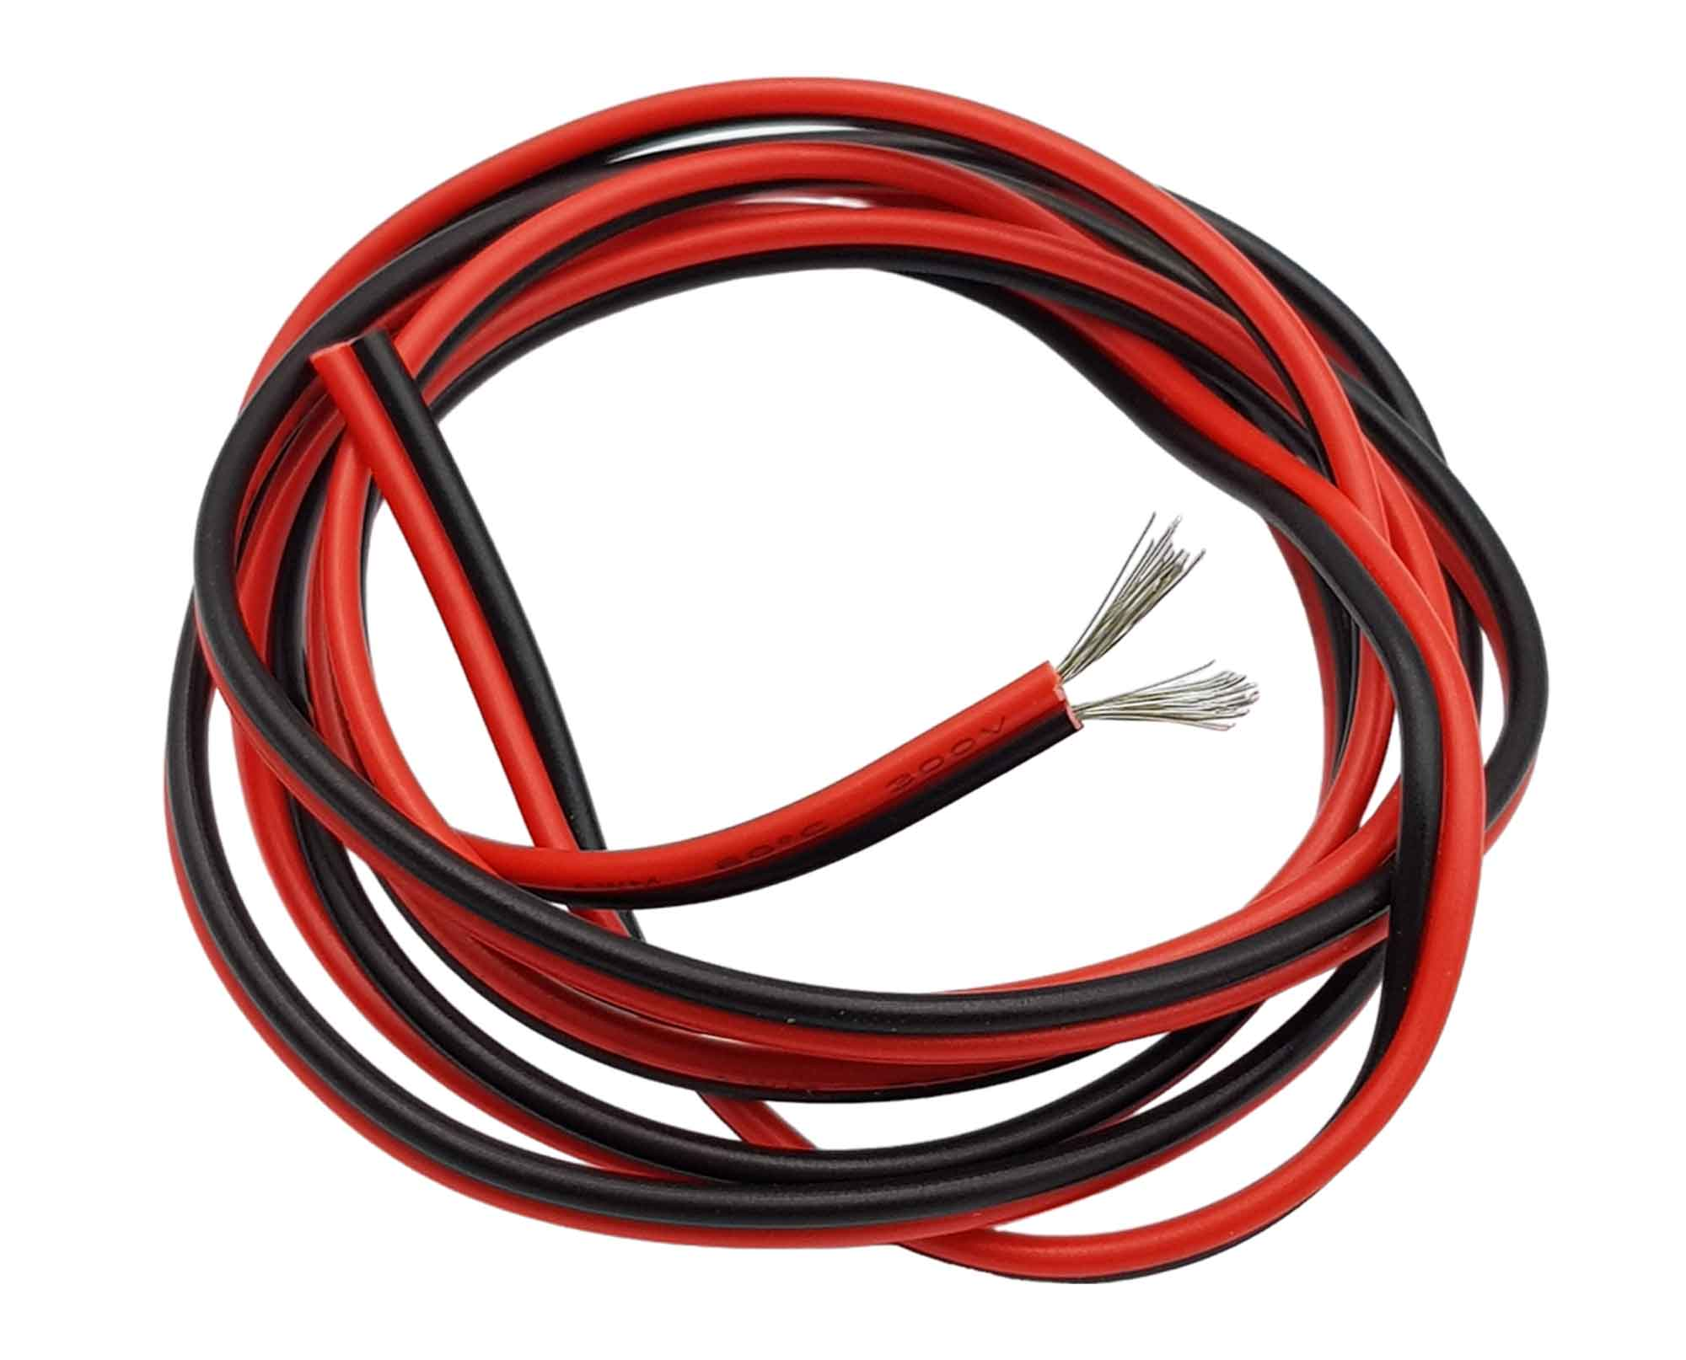
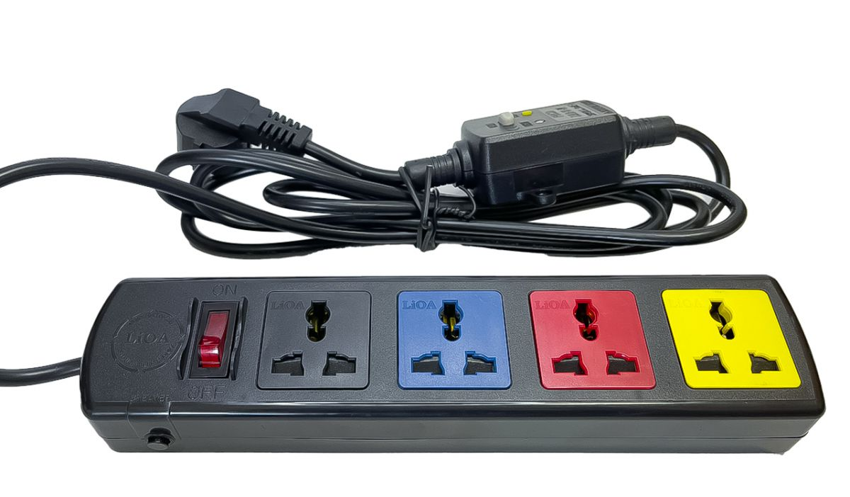
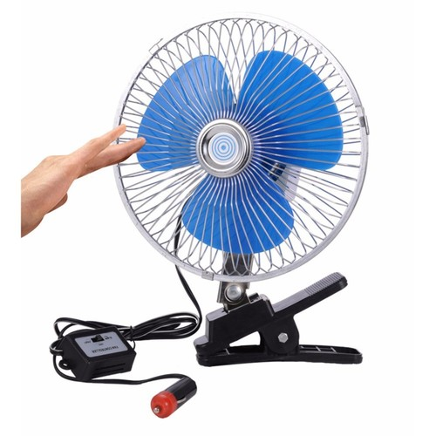
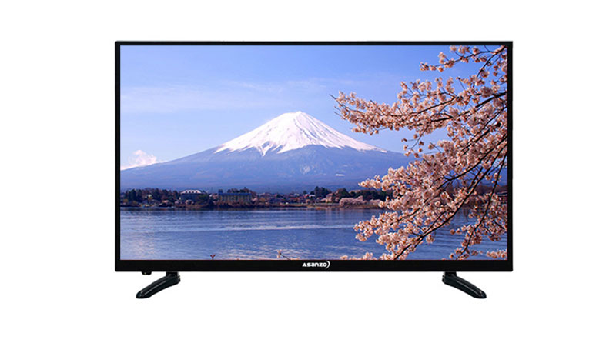
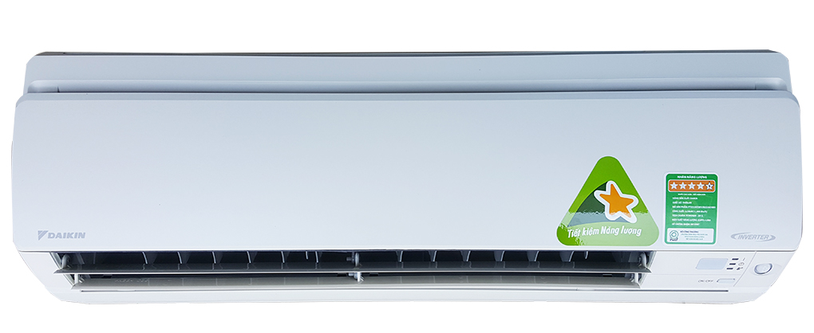
Các thiết bị điện
Công tắc
Ổ cắm
Dây điện
Đồ dùng điện
Quạt điện
Điều hòa
Ti vi

Slide 4
BÀI 3: THIẾT KẾ
MẠNG ĐIỆN TRONG NHÀ

Slide 5
NỘI DUNG BÀI HỌC
I
Mạng điện trong nhà
Thiết kế sơ đồ mạng điện trong nhà
II

Slide 6
PHẦN 1.
MẠNG ĐIỆN TRONG NHÀ

Slide 7
Các nhóm hoạt động trình bày các kí hiệu dùng cho sơ đồ mạng trong nhà bằng cách hoàn thành bảng sau:
Thiết bị | Kí hiệu | Thiết bị | Kí hiệu
Nguồn điện |  | Ampe kế
Aptomat một cực, hai cực, ba cực. |  | Công tắc hai cực, ba cực
Cầu dao hai cực; ba cực |  | Bóng đèn
Cầu chì |  | Quạt trần
Vôn kế |  | Ổ lấy điện
Oát kế |  | Hai dây chéo nhau
Ôm kế |  | Hai dây nối nhau
Công tơ điện

Slide 8
Thiết bị | Kí hiệu | Thiết bị | Kí hiệu
Nguồn điện |  | Ampe kế
Aptomat một cực, hai cực, ba cực. |  | Công tắc hai cực, ba cực
Cầu dao hai cực; ba cực |  | Bóng đèn
Cầu chì |  | Quạt trần
Vôn kế |  | Ổ lấy điện
Oát kế |  | Hai dây chéo nhau
Ôm kế |  | Hai dây nối nhau
Công tơ điện

Slide 9
Thiết bị | Kí hiệu | Thiết bị | Kí hiệu
Cầu chì |  | Quạt trần
Vôn kế |  | Ổ lấy điện
Oát kế |  | Hai dây chéo nhau
Ôm kế |  | Hai dây nối nhau
Công tơ điện

Slide 10
Thiết bị | Kí hiệu | Thiết bị | Kí hiệu
Ôm kế |  | Hai dây nối nhau
Công tơ điện

Slide 11
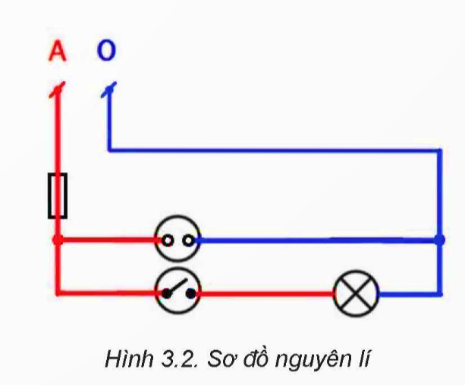
1. Sơ đồ nguyên lí
Nhóm 1, 2
Nghiên cứu và trình bày về sơ đồ nguyên lí.
Trả lời hoạt động trong hộp chức năng Khám phá mục I.1 (SGK – tr15): Mô tả nguyên lí sơ đồ nguyên lí của Hình 3.2

Slide 12
Sơ đồ nguyên lí
Thể hiện mối liên lệ giữa các thiết bị trong mạng điện.
Được dùng để nghiên cứu nguyên lí và là việc cơ sở để thiết kế sơ đồ lắp đặt.

Slide 13
Mô tả sơ đồ
Sơ đồ gồm:
1 cầu chì.
1 công tắc.
1 ổ cắm điều khiển 1 bóng đèn.

Slide 14
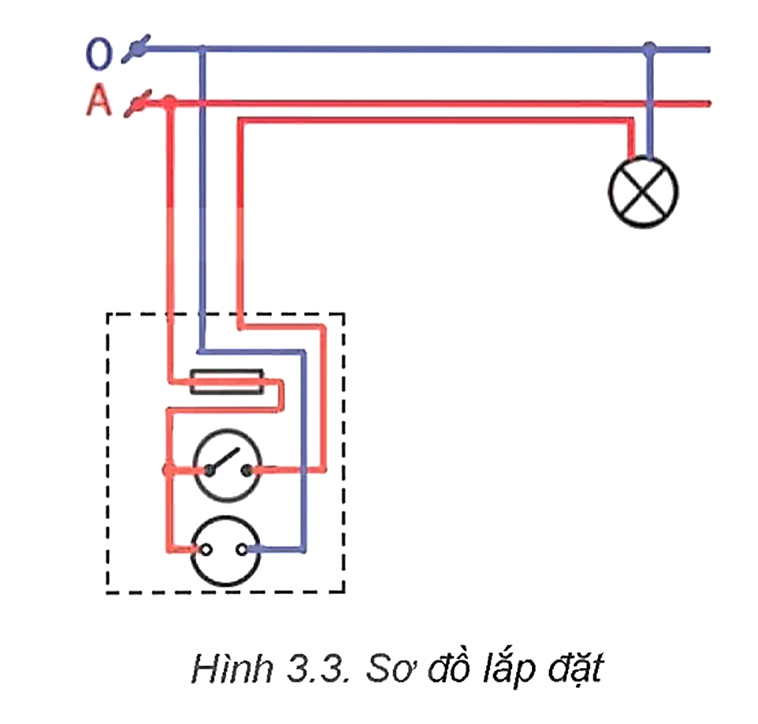
2. Sơ đồ lắp đặt
Nhóm 3, 4
Nghiên cứu và trình bày về sơ đồ lắp đặt:
Trả lờii hoạt động trong hộp chức năng Khám phá mục I.2 (SGK – tr15): Chỉ ra sự khác biệt giữa sơ đồ lắp đặt trong hình 3.3 và sơ đồ nguyên lí trong hình 3.2.

Slide 15
Sơ đồ lắp đặt
Biểu thị rõ vị trí, cách lắp đặt của các thiết bị và đồ dùng điện của mạng điện.
được sử dụng để dự trù vật liệu, lắp đặt, sửa chữa và số lượng các thiết bị điện có trong mạng điện.

Slide 16
SỰ KHÁC BIỆT
Thể hiện mối liên lệ giữa các thiết bị trong mạng điện.
Biểu thị rõ vị trí, cách lắp đặt của các thiết bị và đồ dùng điện của mạng điện.

Slide 17
PHẦN 2. THIẾT KẾ SƠ ĐỒ MẠNG ĐIỆN TRONG NHÀ

Slide 18
1. Thiết kế sơ đồ nguyên lí
Làm việc nhóm: Thiết kế sơ đồ nguyên lí mạng điện công tắc điều khiển bóng đèn có 1 công tắc, 1 bóng đèn, trong đó công tắc nối trực tiếp về bóng đèn.
Các bước thực hiện
Bước 1: Xác định nhiệm vụ thiết kế.
Bước 2: Xác định thiết bị, đồ dùng điện và mối liên hệ giữa chúng.
Bước 3: Vẽ sơ đồ nguyên lí mạch điện

Slide 19
1
Xác định nhiệm vụ thiết kế.
→ Bản mô tả chung về mạng điện cần thiết kế.
2
Xác định thiết bị, đồ dùng điện và mối liên hệ giữa chúng.
→ Bản danh sách và thiết bị và đồ dùng điện cần lắp đặt.
→ Mối liên hệ giữa các thiết bị và đồ dùng điện.
3
Vẽ sơ đồ nguyên lí mạch điện
→ Bản vẽ sơ đồ nguyên lí mạng điện.

Slide 20
kenhgiaovien
Bài giảng và giáo án này chỉ có duy nhất trên kenhgiaovien.com
Bất cứ nơi nào đăng bán lại đều là đánh cắp bản quyền và hưởng lợi bất chính trên công sức của giáo viên.
Vui lòng không tiếp tay cho hành vi xấu.
https://kenhgiaovien.com/
Zalo: 0386 168 725

Slide 21
LƯU Ý
Mạch nguồn thường được đặt ngang.
Vị trí của các thiết bị đóng cắt, bảo vệ, lấy điện ở bên trái thiết bị điện.
Công tắc luôn được vẽ ở trạng thái ngắt mạch điện.

Slide 22
Thiết kế sơ đồ nguyên lí
Mô tả mạng điện: nguồn điện, cầu chì, công tắc, bóng đèn.
1
Số lượng thiết bị và đồ dùng điện: 1 công tắc, 1 bóng đèn, trong đó công tắc nối trực tiếp về bóng đèn.
2
3
Bản vẽ sơ đồ nguyên lí

Slide 23
2. Thiết kế sơ đồ lắp đặt
Làm việc nhóm: Thiết kế sơ đồ lắp đặt mạng điện công tắc điều khiển bóng đèn có vị trí cánh mặt đất 3m, công tắc cách mặt đất 1,5m, bóng đèn cách mặt đất 3m.

Slide 24
1
Nghiên cứu sơ đồ nguyên lí
→ Mô tả về số lượng và cách kết nốt các thiết bị và đồ dùng điện.
2
Xác định vị trí lắp đặt thiết bị và đồ dùng vị trí thực tế.
→ Bản vẽ có vị trí của các thiết bị và đồ dùng điện theo thực tế.
3
Vẽ sơ đồ lắp mạch điện
→ Bản vẽ sơ đồ lắp đặt mạng điện.

Slide 25
LUYỆN TẬP
Câu 1: Mạng điện trong nhà thường có điện áp
A. 220 V.
A. 220 V.
B. 200 V.
C. 250 V.
D. 210 V.

Slide 26
LUYỆN TẬP
Câu 2: Có mấy loại sơ đồ mạng điện?
A. 1 loại.
B. 2 loại.
B. 2 loại.
C. 3 loại.
D. 4 loại.

Slide 27
Câu 3: Thiết bị nào có kí hiệu như hình bên?
A. Ổ lấy điện.
B. Hai dây dẫn chéo nhau.
C. Hai dây dẫn nối nhau.
D. Quạt trần.
D. Quạt trần.

Slide 28
Câu 4: Mạng điện trong nhà nhận điện năng từ đâu để cung cấp điện cho các đồ dùng điện trong gia đình?
A. Hệ thống dây pha.
B. Hệ thống dây trung tính.
C. Công tơ điện.
D. Mạng phân phối.
D. Mạng phân phối.

Slide 29
Câu 5: Chọn phát biểu sai về sơ đồ nguyên lí.
A. Thể hiện mối liên hệ điện giữa các thiết bị trong mạng điện.
A. Thể hiện mối liên hệ điện giữa các thiết bị trong mạng điện.
B. Là cơ sở để thiết kế sơ đồ lắp đặt.
C. Biểu thị rõ vị trí, cách lắp đặt của các thiết bị điện trong nhà.
D. Được dùng để nghiên cứu nguyên lí làm việc.

Slide 30
Câu 6: Chọn phát biểu sai về sơ đồ lắp đặt mạng điện trong nhà.
A. Là cơ sở để thiết kế sơ đồ lắp đặt.
A. Là cơ sở để thiết kế sơ đồ lắp đặt.
B. Biểu thị rõ vị trí, cách lắp đặt của các thiết bị và đồ dùng điện của mạng điện.
C. Được sử dụng để dự trù vật liệu, lắp đặt sửa chữa các thiết bị điện có trong mạng điện.
D. Được sử dụng để dự trù vật liệu và số lượng các thiết bị điện có trong mạng điện.

Slide 31
Câu 7: Mục đích của việc thiết kế sơ đồ nguyên lí mạng điện là gì?
A. Đảm bảo tiện lợi và thẩm mĩ trong lắp đặt.
B. Xác định số lượng và loại ổ cắm cần thiết.
B. Xác định số lượng và loại ổ cắm cần thiết.
C. Xác định vị trí lắp đặt của bảng điện chính.
D. Mô tả về cách thức kết nối các thiết bị và đồ dùng điện với nguồn cấp điện.

Slide 32
Câu 8: Kết quả cần đạt được ở bước đầu tiên khi thiết kế sơ đồ nguyên lí là gì?
A. Bản vẽ sơ đồ nguyên lí mạng điện.
B. Bản danh sách thiết bị và đồ dùng điện cần lắp đặt.
C. Bản mô tả chung về mạng điện cần thiết kế.
C. Bản mô tả chung về mạng điện cần thiết kế.
D. Mối liên hệ giữa các thiết bị và đồ dùng điện.

Slide 33
Câu 9: Kết quả cần đạt được ở bước thứ hai khi thiết kế sơ đồ lắp đặt là gì?
A. Bản mô tả chung về mạng điện cần thiết kế.
B. Bản vẽ sơ đồ lắp đặt mạng điện.
C. Bản danh sách thiết bị và đồ dùng điện cần lắp đặt.
D. Bản vẽ có vị trí của các thiết bị và đồ dùng điện theo thực tế.
D. Bản vẽ có vị trí của các thiết bị và đồ dùng điện theo thực tế.

Slide 34
Câu 10: Chọn lưu ý sai khi thiết kế sơ đồ nguyên lí.
A. Công tắc luôn được vẽ ở trạng thái ngắt mạch điện.
B. Mạch nguồn thường được đặt dọc.
B. Mạch nguồn thường được đặt dọc.
C. Vị trí của các thiết bị đóng cắt, lấy điện ở bên trái thiết bị điện.
D. Vị trí của các thiết bị bảo vệ, lấy điện ở bên trái thiết bị điện.

Slide 35
NHIỆM VỤ
Hãy thiết kế sơ đồ nguyên lí, sơ đồ mạng điện gồm: nguồn điện, aptomat, công tắc hai cực và bóng đèn, trong đó có công tắc bật tắt bóng đèn và aptomat bảo vệ mạng điện.
Sơ đồ nguyên lí
Sơ đồ mạng điện

Slide 36
VẬN DỤNG
Hãy thiết kế sơ đồ nguyên lí, sơ đồ mạng điện trong nhà gồm các thiết bị và phân tử như sau:
1 aptomat, bảo vệ chung toàn mạch.
1 ổ cắm điện.
2 bóng đèn sợi đốt được điều khiển luận phiên từ một công tắc 2 cực.

Slide 37
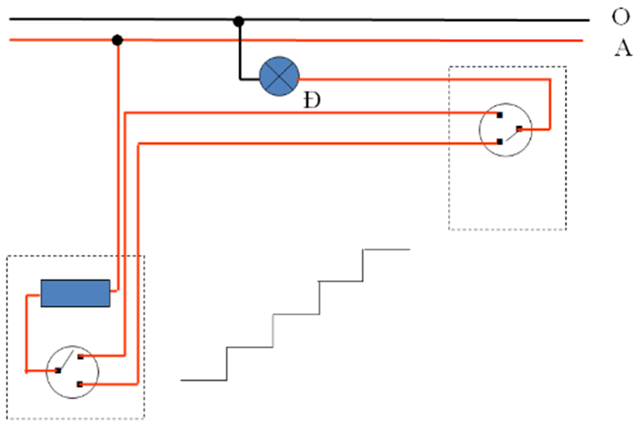
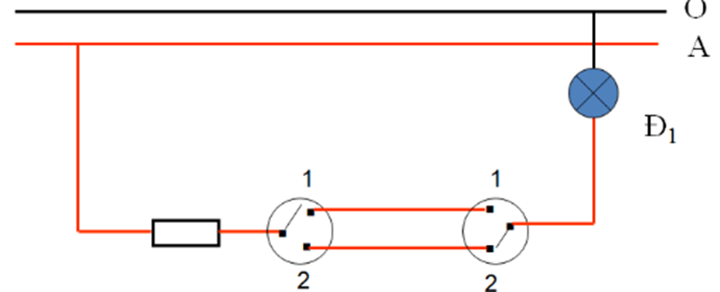
HƯỚNG DẪN THỰC HIỆN
Sơ đồ nguyên lí
Sơ đồ mạng điện

Slide 38
HƯỚNG DẪN VỀ NHÀ
1
Ôn tập lại phần nội dung chính của bài học ngày hôm nay
2
Hoàn thành bài tập phần vận dụng
Đọc và chuẩn bị bài mới, Bài 4:Vật liệu, thiết bị và dụng cụ dùng cho lắp đặt mạng điện trong nhà.
3

Slide 39
CẢM ƠN CÁC EM ĐÃ CHÚ Ý
LẮNG NGHE BÀI GIẢNG!

